Slide 1

UBND QUẬN LONG BIÊN
TRƯỜNG MẦM NON LONG BIÊN
LĨNH VỰC PHÁT TRIỂN NHẬN THỨC
Nhận biết tập nói: Phao bơi – Kính bơi
Lứa tuổi: 24 – 36 tháng
Giáo viên: Lê Thị Hòa

Slide 2


Cô và trẻ hát bài : “ Bé yêu biển lắm”

Slide 3
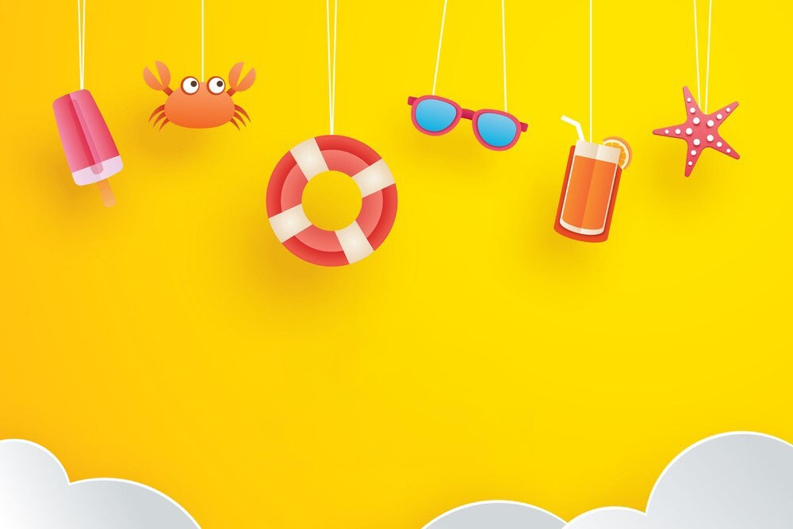
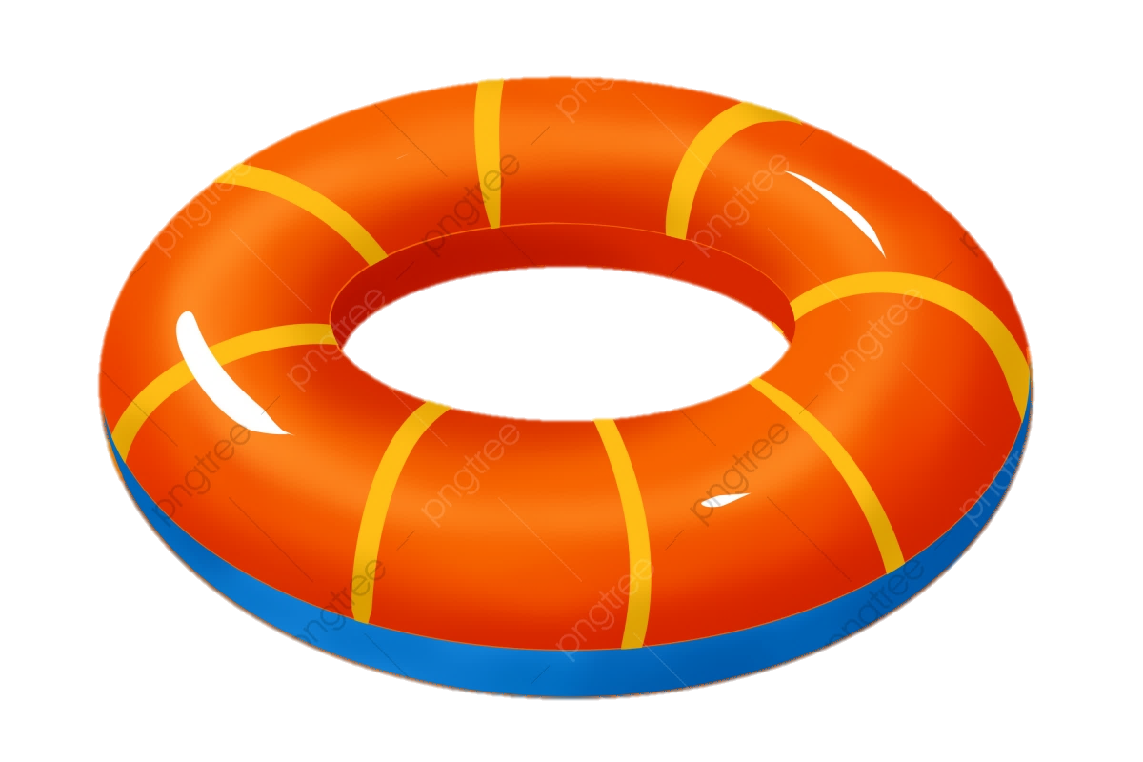
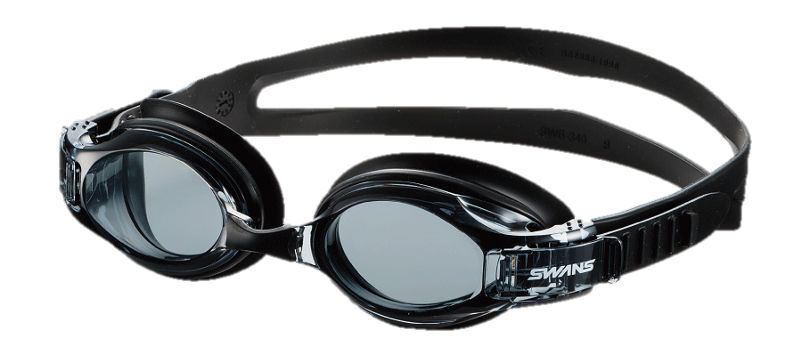
Cô và các con cùng tìm hiểu về phao bơi và kính bơi nhé

Slide 4

HÌNH TRÒN
PHAO BƠI

Slide 5

Phao bơi dùng để làm gì?
Phao bơi dùng để giúp cơ thể nổi khi bơi, giúp các con an toàn khi bơi và cứu hộ khi ở dưới nước

Slide 6
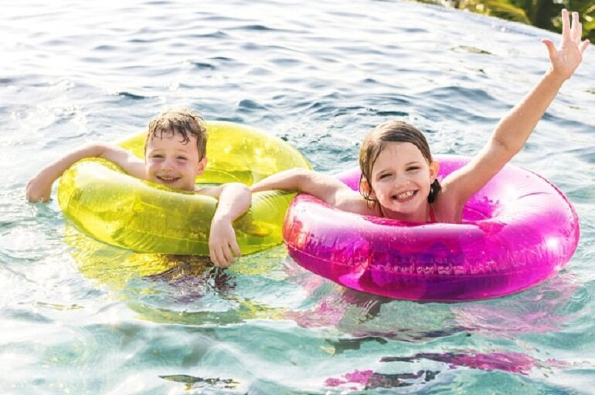
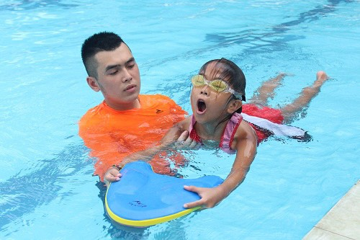
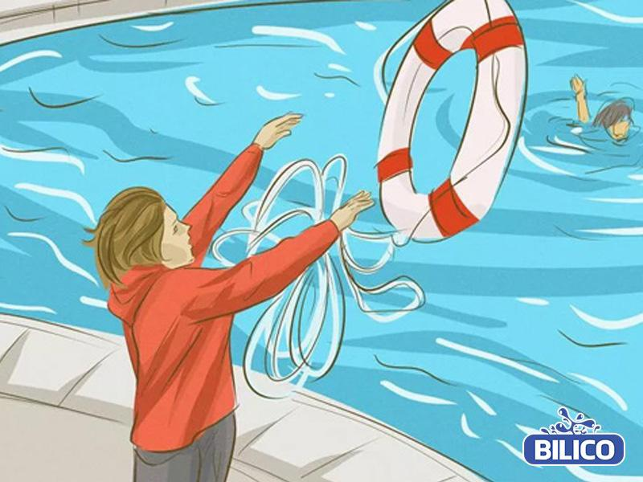

Slide 7
Ngoài phao bơi có dạng hình tròn còn có những loại phao bơi nào?

Slide 8
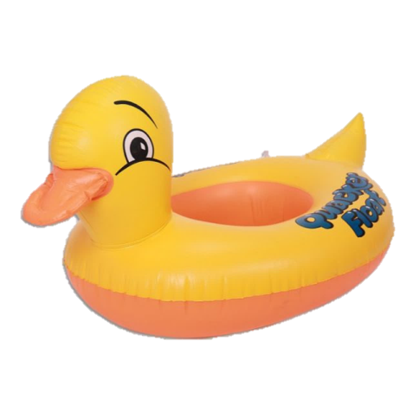
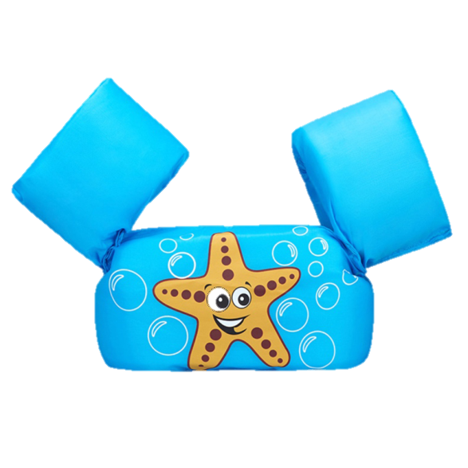

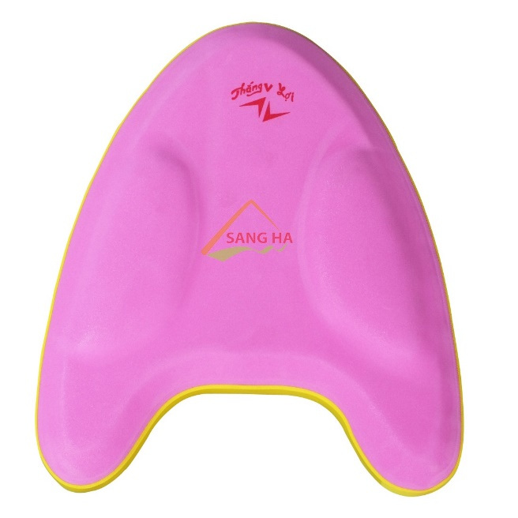
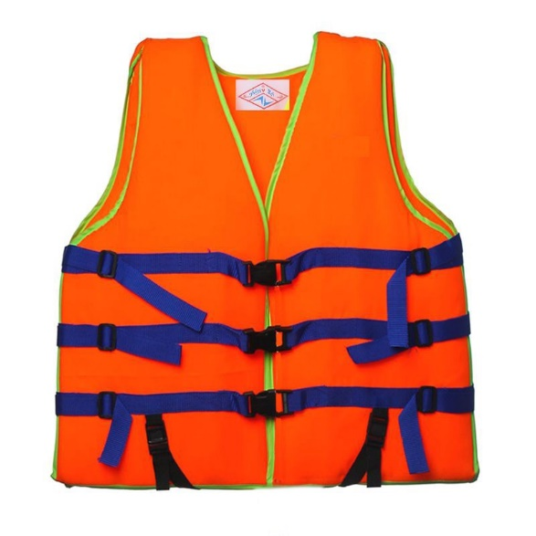

Slide 9

DÂY ĐEO
MẮT KÍNH
KÍNH BƠI

Slide 10

Kính bơi dùng để làm gì?

Slide 11
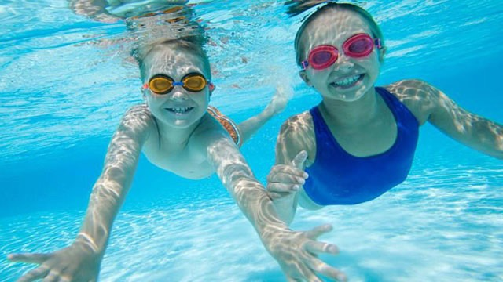
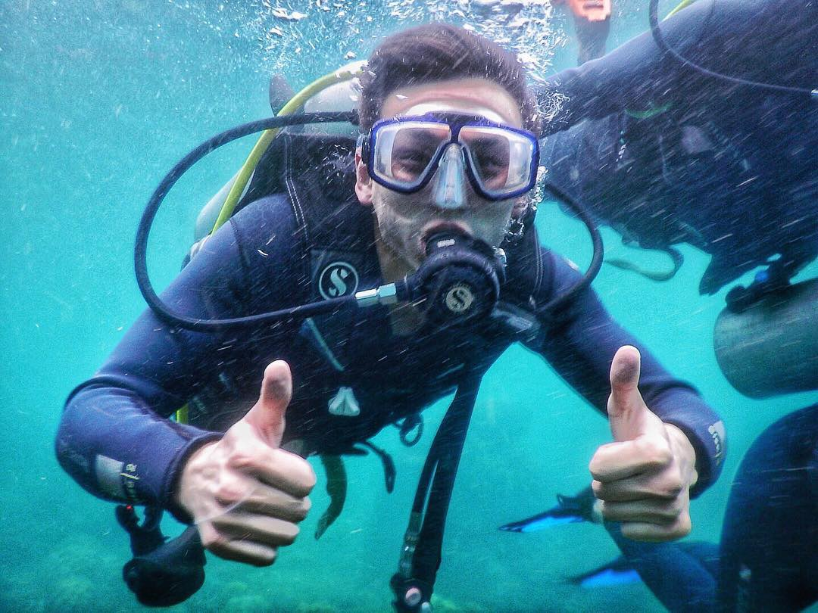
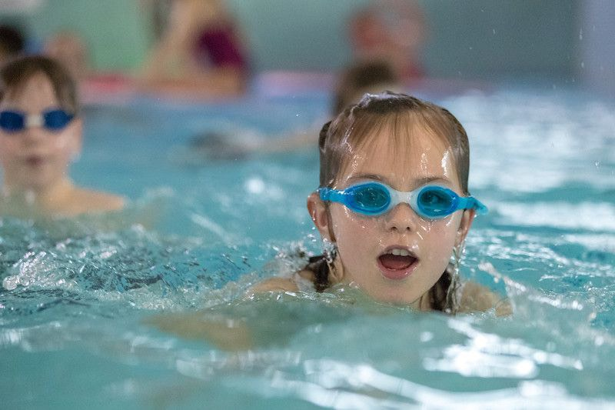

Slide 12
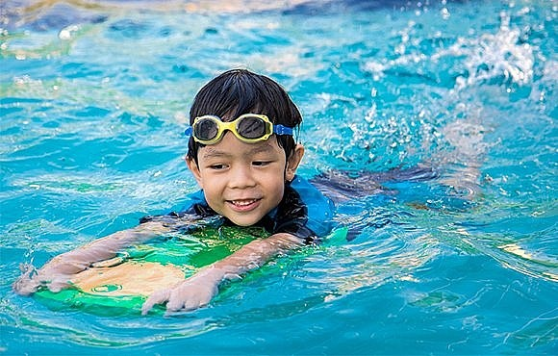
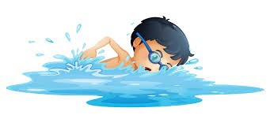
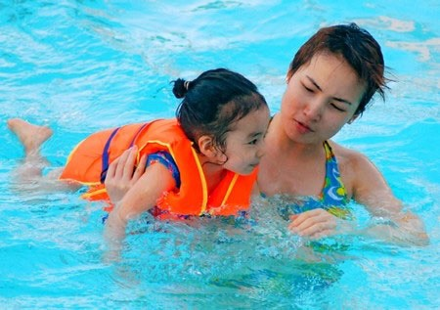

Slide 13


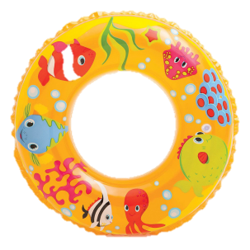
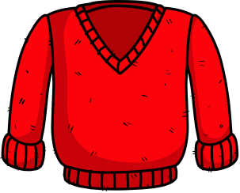
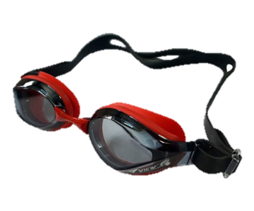
TRÒ CHƠI: “ĐI SIÊU THỊ”

Slide 14
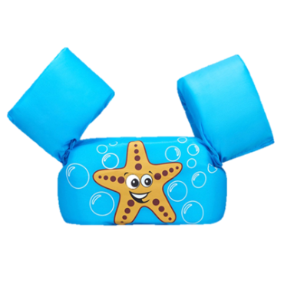


Slide 15


